Slide 1


TOÁN

Slide 2



Hãy giúp các bạn thú về đến nơi an toàn bằng cách vượt qua các chướng ngại vật nhé!

Slide 3


Slide 4
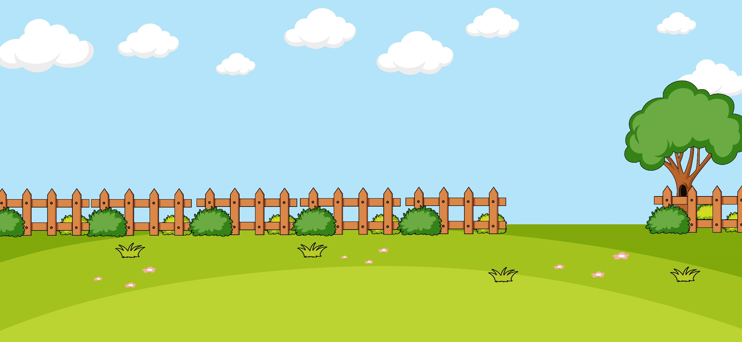
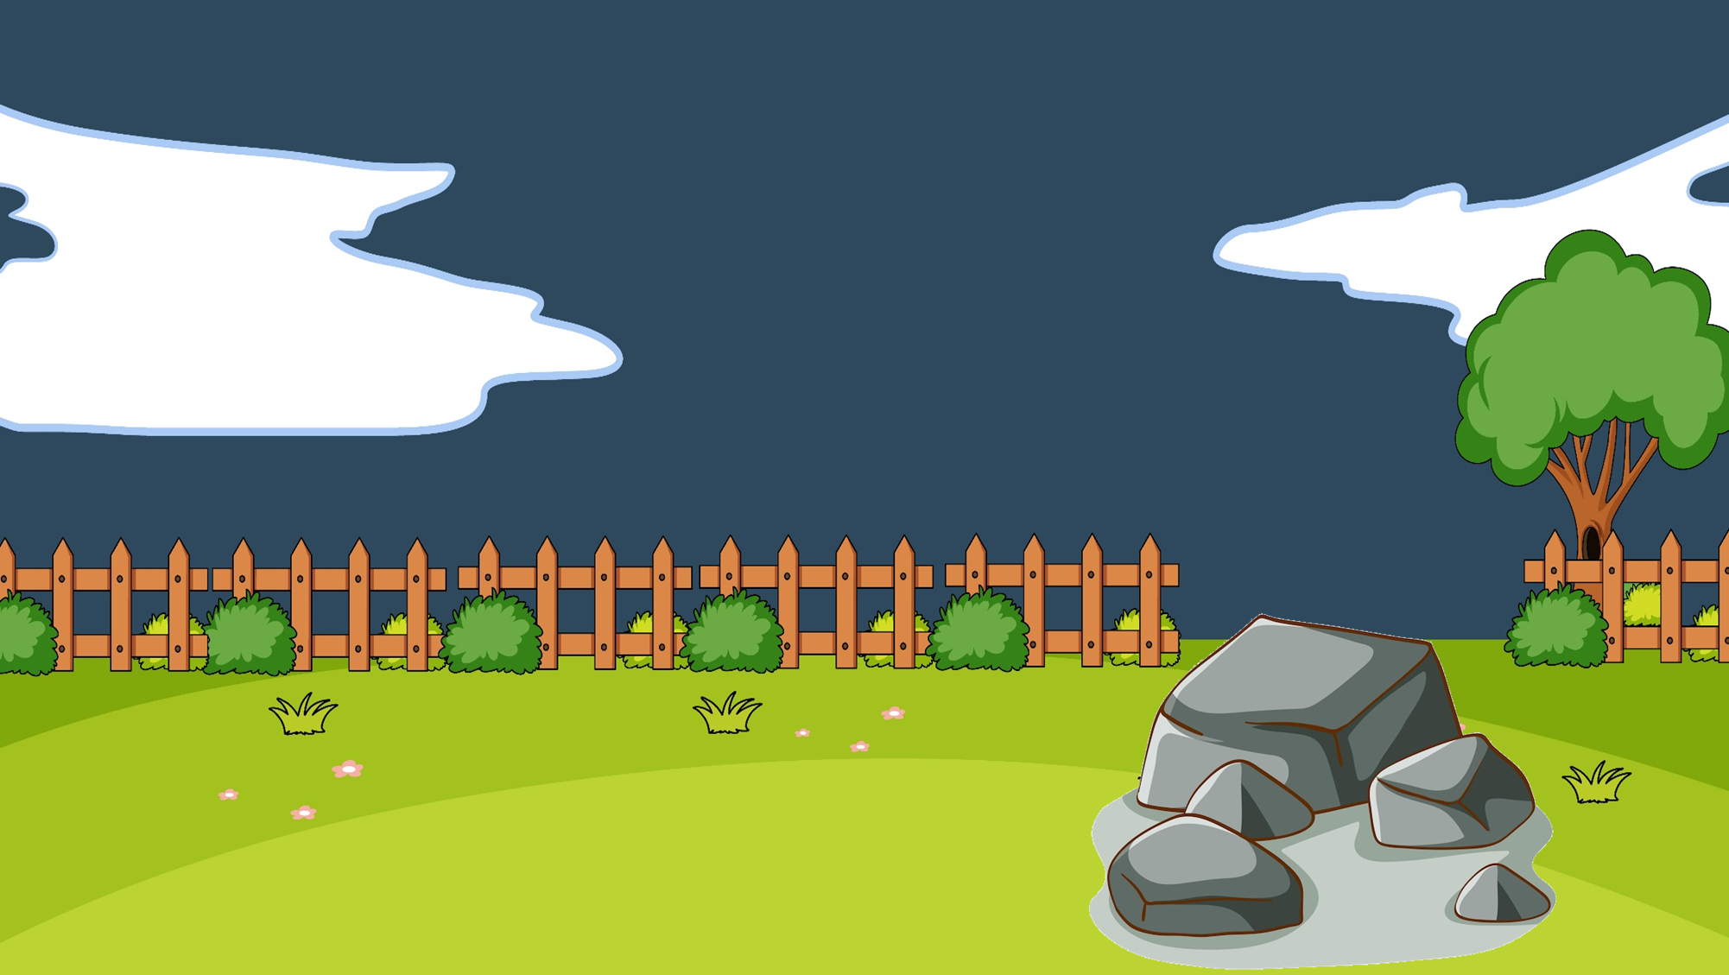


Slide 5
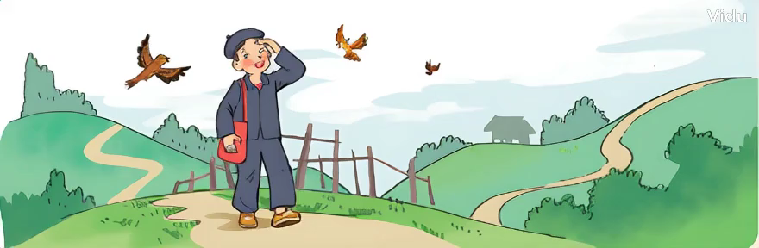
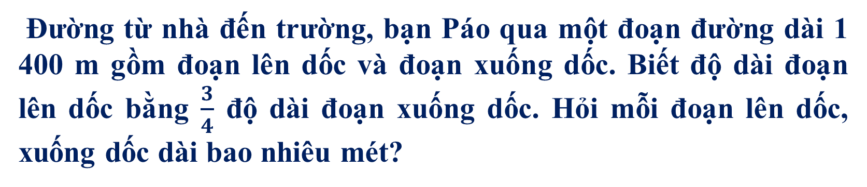
1
Đường từ nhà đến trường, bạn Páo qua một đoạn đường dài 1 400 m gồm đoạn lên dốc và đoạn xuống dốc. Biết độ dài đoạn lên dốc bằng $\frac{3}{4}$ độ dài đoạn xuống dốc. Hỏi mỗi đoạn lên dốc, xuống dốc dài bao nhiêu mét?

Slide 6
Bài giải:
Ta có sơ đồ:
Đoạn lên dốc
1 400 m
Đoạn xuống dốc

Slide 7
Tổng số phần bằng nhau là:
3 + 4 = 7 (phần)
Độ dài đoạn lên dốc là:
1 400 : 7 × 3 = 600 (m)
Độ dài đoạn xuống dốc là:
1 400 – 600 = 800 (m)
Đáp số: Đoạn lên dốc: 600 m;
Đoạn xuống dốc: 800 m.

Slide 8
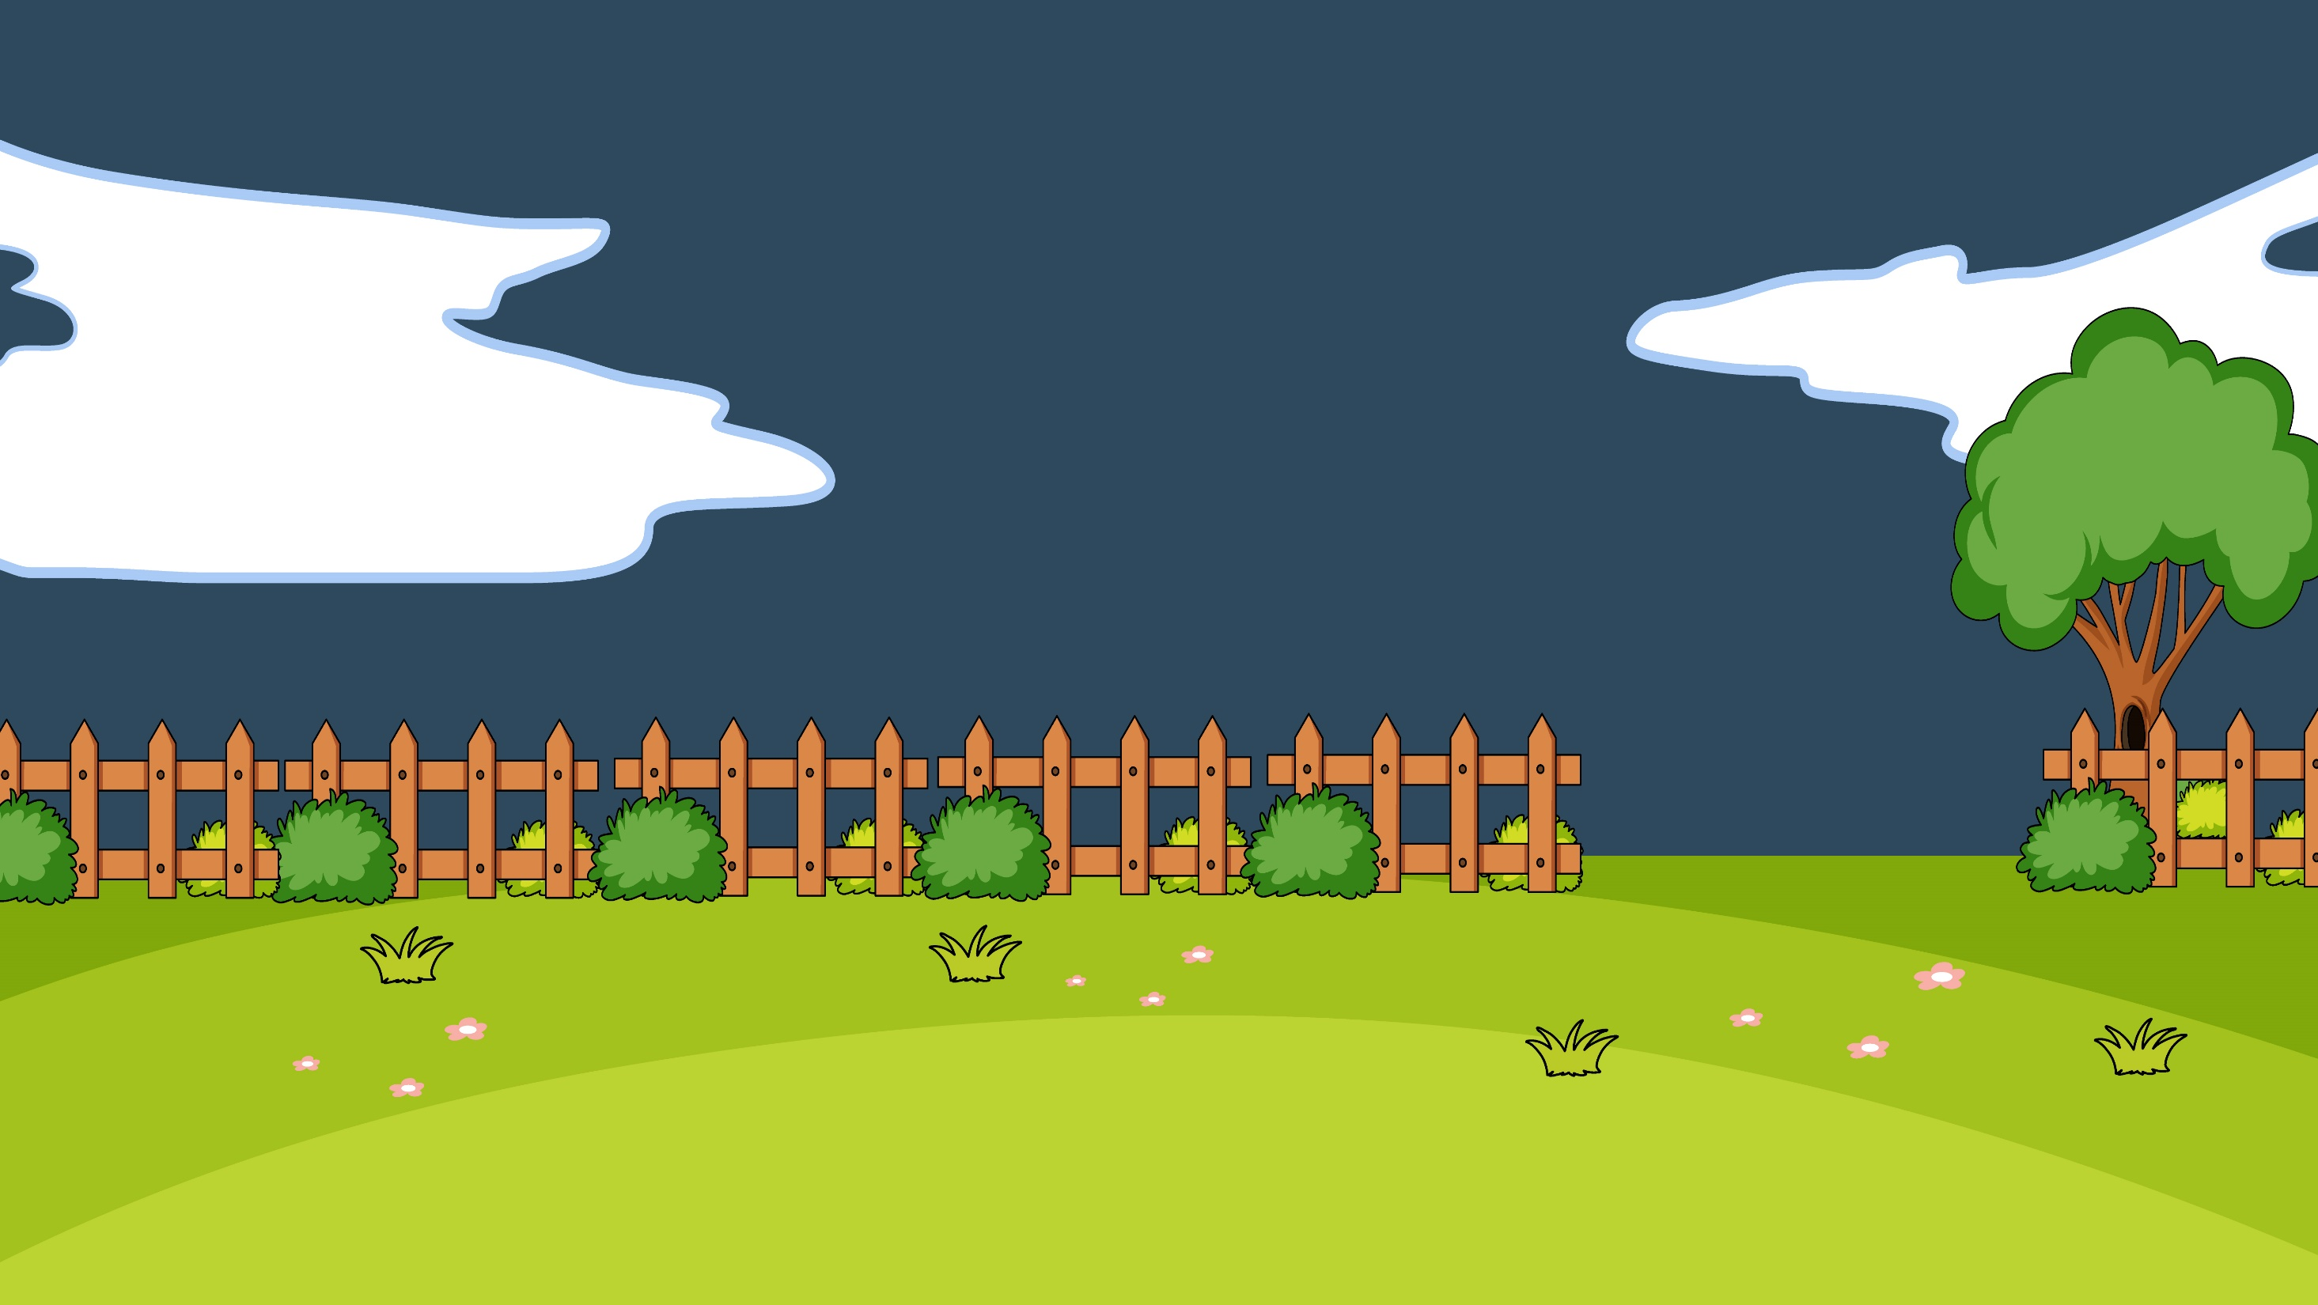
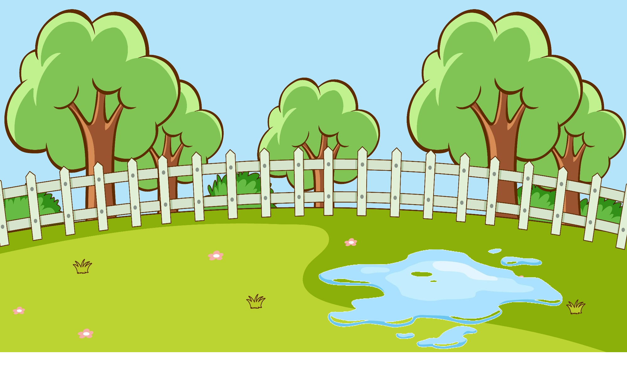
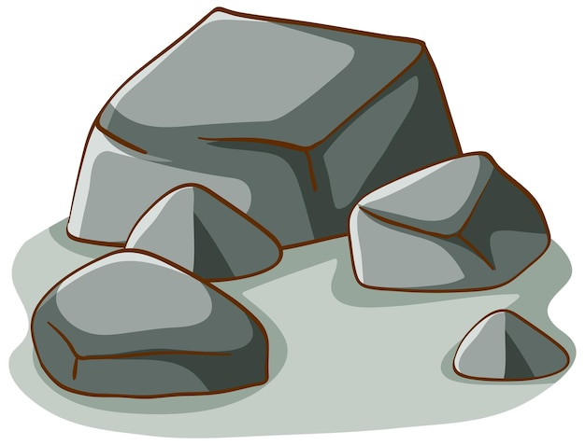

Slide 9
2
Trong một gian hàng siêu thị điện máy có 36 chiếc ti vi gồm ti vi 75 inch và ti vi 55 inch. Tìm số ti vi mỗi loại, biết số ti vi 55 inch gấp 3 lần số ti vi 75 inch.
Bài giải:
Ta có sơ đồ:
Tivi 55 inch
36 chiếc
Tivi 75 inch

Slide 10
Tổng số phần bằng nhau là:
3 + 1 = 4 (phần)
Số ti vi 55 inch là:
36 : 4 × 3 = 27 (chiếc)
Số ti vi 75 inch là:
36 – 27 = 9 (chiếc)
Đáp số: 27 chiếc ti vi 55 inch;
9 chiếc ti vi 75 inch.

Slide 11
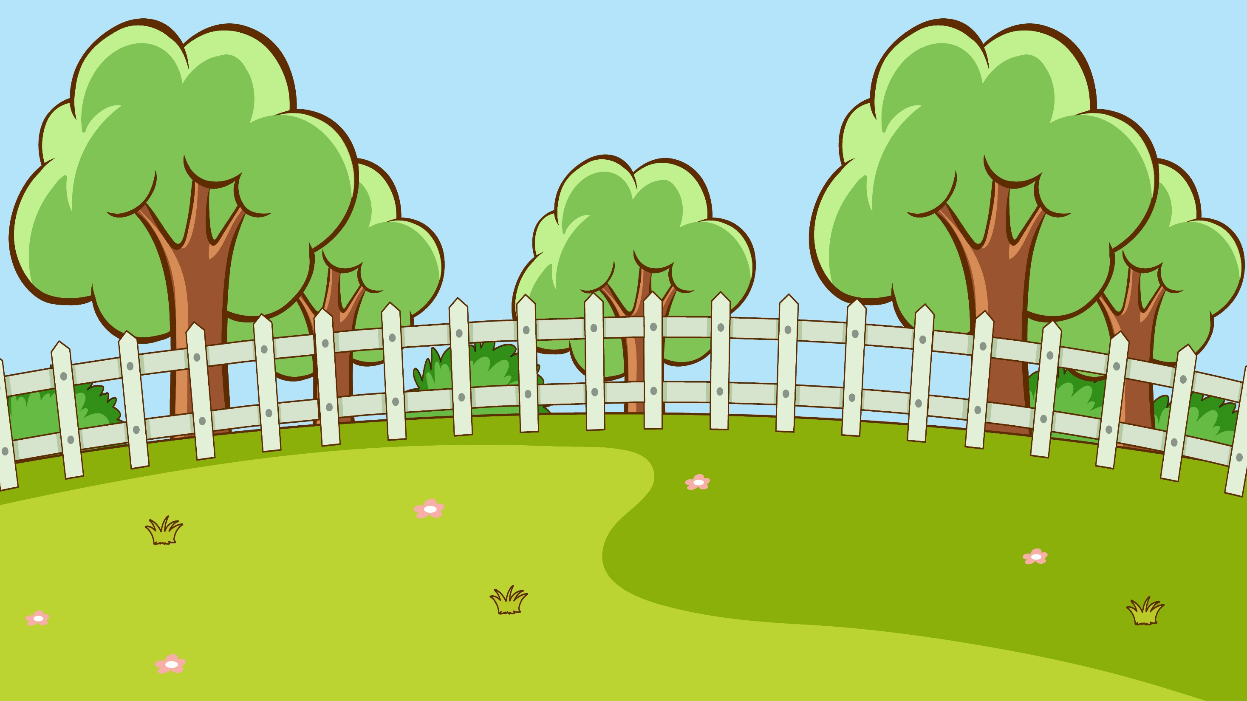
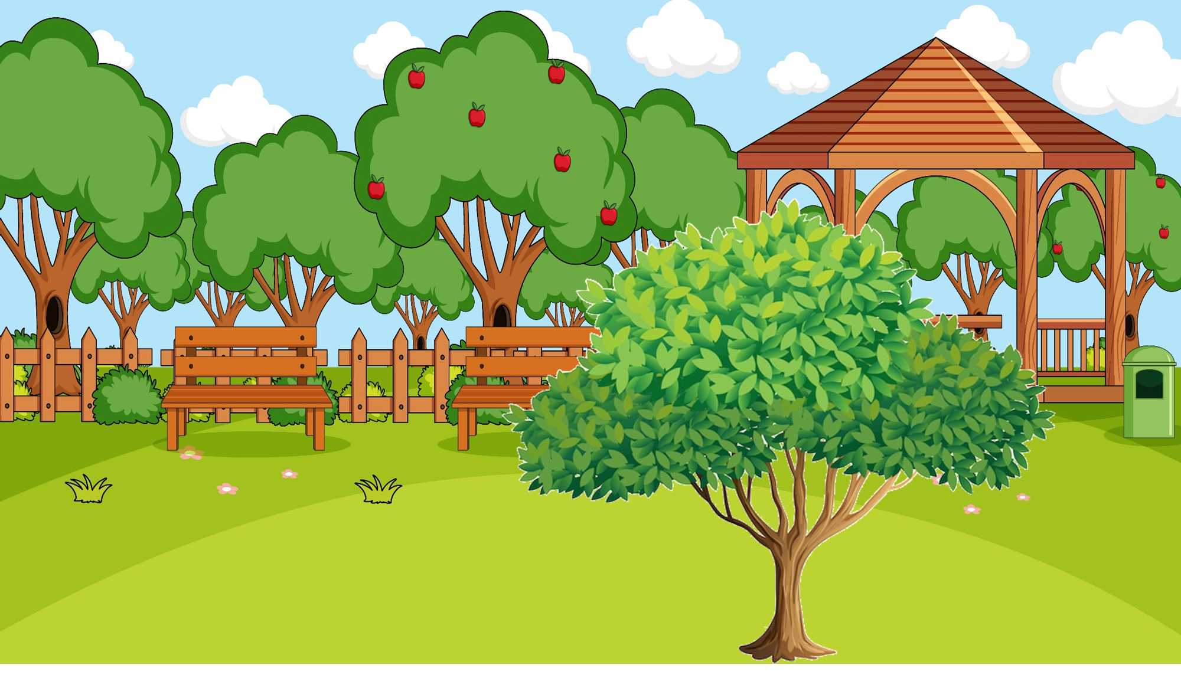


Slide 12
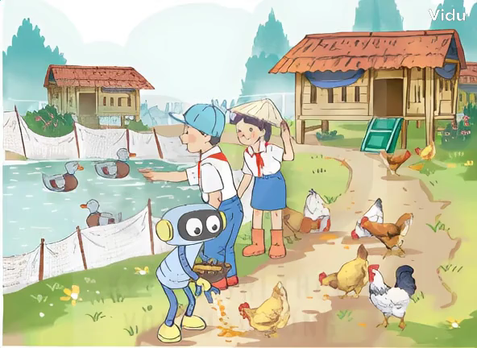
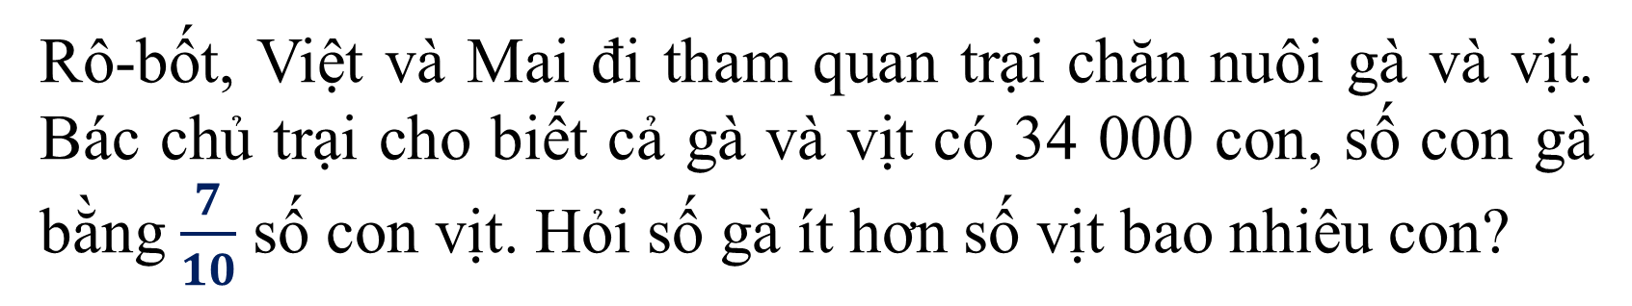
Rô-bốt, Việt và Mai đi tham quan trại chăn nuôi gà và vịt. Bác chủ trại cho biết cả gà và vịt có 34 000 con, số con gà bằng $\frac{7}{10}$ số con vịt. Hỏi số gà ít hơn số vịt bao nhiêu con?
3

Slide 13
Bài giải:
Ta có sơ đồ:
Số vịt:
34 000 con
Số gà:

Slide 14
Tổng số phần bằng nhau là:
7 + 10 = 17 (phần)
Số gà là:
34 000 : 17 × 7 = 14 000 (con)
Số vịt là:
34 000 – 14 000 = 20 000 (con)
Số gà ít hơn số vịt số con là:
20 000 – 14 000 = 6 000 (con)
Đáp số: 6 000 con.

Slide 15
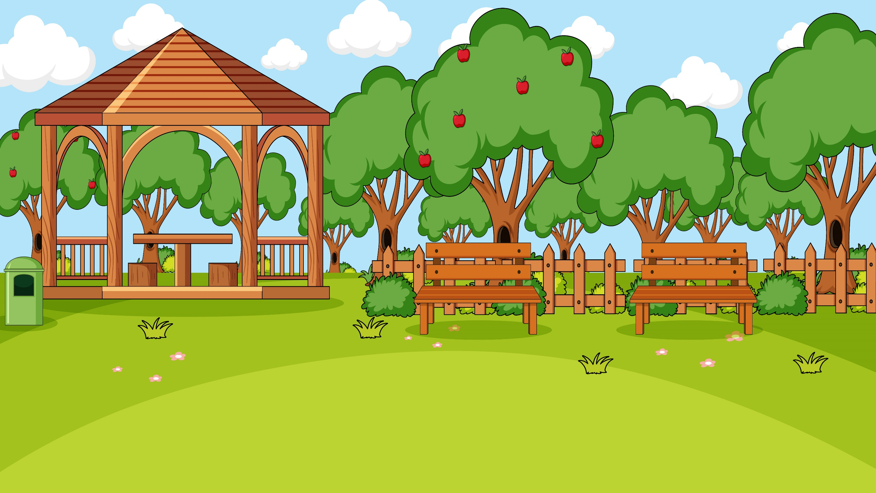
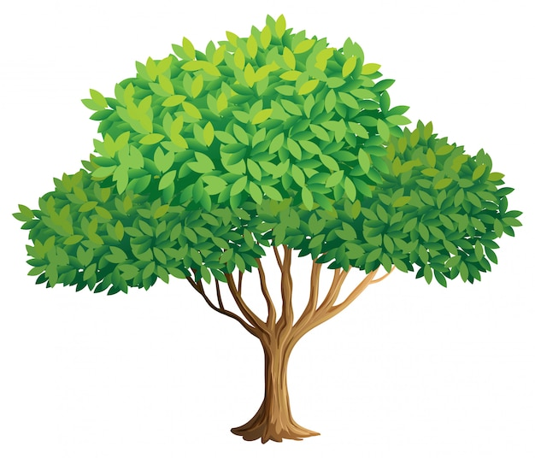


Slide 16
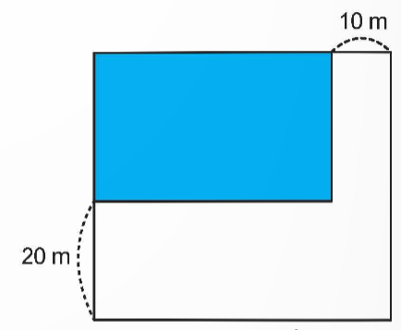

Một mảnh đất dạng hình chữ nhật có chu vi 130 m và chiều rộng bằng $\frac{5}{8}$ chiều dài. Người ta mở chiều dài thêm 10 m, chiều rộng thêm 20 m để được mảnh đất dạng hình chữ nhật mới (như hình vẽ). Tính
a) Chiều dài và chiều rộng mảnh đất dạng hình chữ nhật ban đầu.
b) Diện tích mảnh đất dạng hình chữ nhật mới.
4

Slide 17
Bài giải:
a) Nửa chu vi hình chữ nhật ban đầu là:
130 : 2 = 65 (m)
Ta có sơ đồ:
Chiều rộng
65 m
Chiều dài

Slide 18
Tổng số phần bằng nhau là:
5 + 8 = 13 (phần)
Chiều dài ban đầu là:
65 : 13 × 8 = 40 (m)
Chiều rộng ban đầu là:
65 – 40 = 25 (m)
Đáp số: Chiều dài: 40 m;
Chiều rộng: 25 m.

Slide 19
b) Chiều dài mới là:
40 + 10 = 50 (m)
Chiều rộng mới là:
25 + 20 = 45 (m)
Diện tích mảnh đất dạng hình chữ nhật mới là:
50 × 45 = 2 250 (m²)
Đáp số: 2 250 m².

Slide 20


Chúc mừng bạn
đã giúp các bạn thú
vượt qua các chướng
ngại vật

Slide 21


